Slide 1
TRƯỜNG TIỂU HỌC NGUYỄN CÔNG TRỨ
Môn: Tin học
Chủ đề 4: Đạo đức, pháp luật và văn hoá trong môi trường số
BÀI 10: BẢO VỆ THÔNG TIN KHI SỬ DỤNG MÁY TÍNH
Năm học: 2023 - 2024

Slide 2




KHỞI ĐỘNG
Notes:
- Chúng ta có thích tham gia 1 trò chơi ko? Trò chơi rất nổi tiếng trên truyền hình. Ai đoán được hôm nay chúng ta sẽ được chơi trò chơi gì nào?
- Chúng ta cùng tham gia trò chơi Ai là triệu phú. Cả lớp đã sẵn sàng chưa?
- Chúng ta bắt đầu nhé. Thời gian cho mỗi câu hỏi là 10s. Câu hỏi 1 bắt đầu!

Slide 3
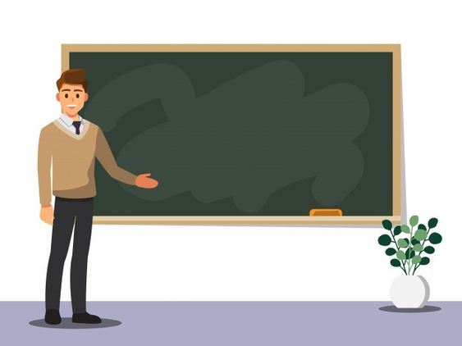

TRÒ CHƠI

Slide 4

Câu 1. Theo em những thông tin nào dưới đây không phải là thông tin cá nhân và gia đình?
A. Địa chỉ trường em
B. Số điện thoại của bố, mẹ em
C. Nơi làm việc của các thành viên trong gia đình
D. Tên đầy đủ của các thành viên trong gia đình em

Slide 5
Câu 2. Tình huống nào có thông tin cá nhân được trao đổi nhờ máy tính?
A. Bố của An xem trận bóng đá trên TV có kết nối internet.
B. Chị của An vào Facebook chia sẻ bức ảnh chị mới chụp khi đi du lịch.
C. Ông của An đọc báo điện tử trên máy tính.
D. An xem phim hoạt hình trên máy tính.

Slide 6
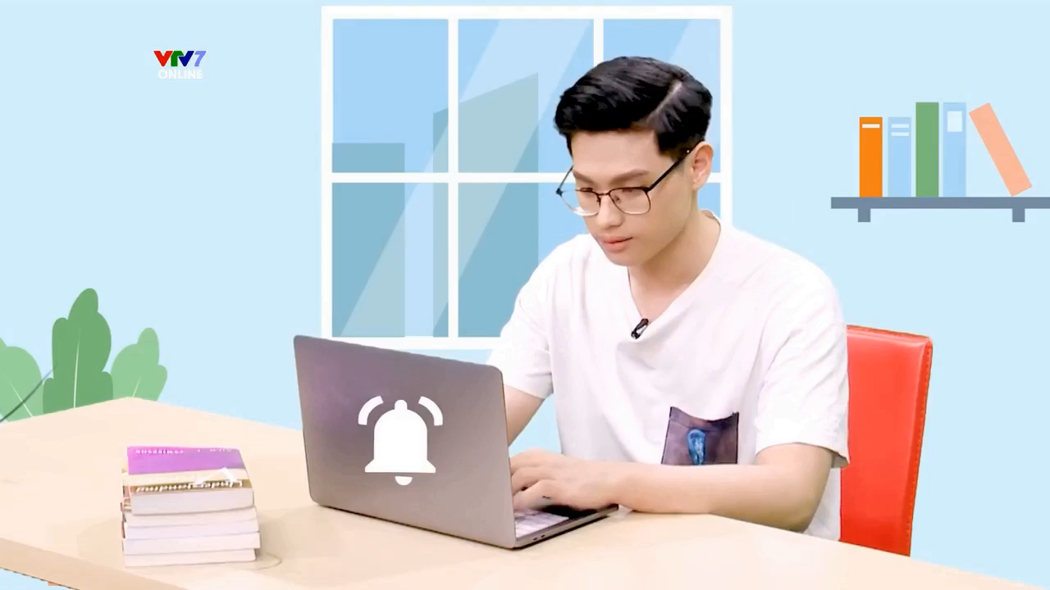
Notes:
- Cô có 1 clip này, chúng ta cùng xem nội dung video này là gì nhé
- Hãy cho biết: anh ấy đã bất ngờ nhận được thông báo gì? → H: Anh ấy nhận dc thông báo nhận món quà 10 triệu đồng và anh ấy phải nhấn chọn vào đường link để cung cấp thông tin: họ tên cá nhân, ngày sinh, sđt của bố mẹ, số nhà, địa chỉ và số tài khoản ngân hang.
- Theo em, anh ấy có nhấn vào đường link đó để nhận quà không? → H: anh ấy có ạ. → H khác: anh ấy ko nhấn ạ
- Cô thấy chúng ta đều có những câu trả lời của riêng mình. Để có được câu trả lời chính xác nhất, chúng ta sẽ cùng vào bài học ngày hôm nay nhé. → Mời 1 hs đọc lại tên bài học ngày hôm nay.

Slide 7

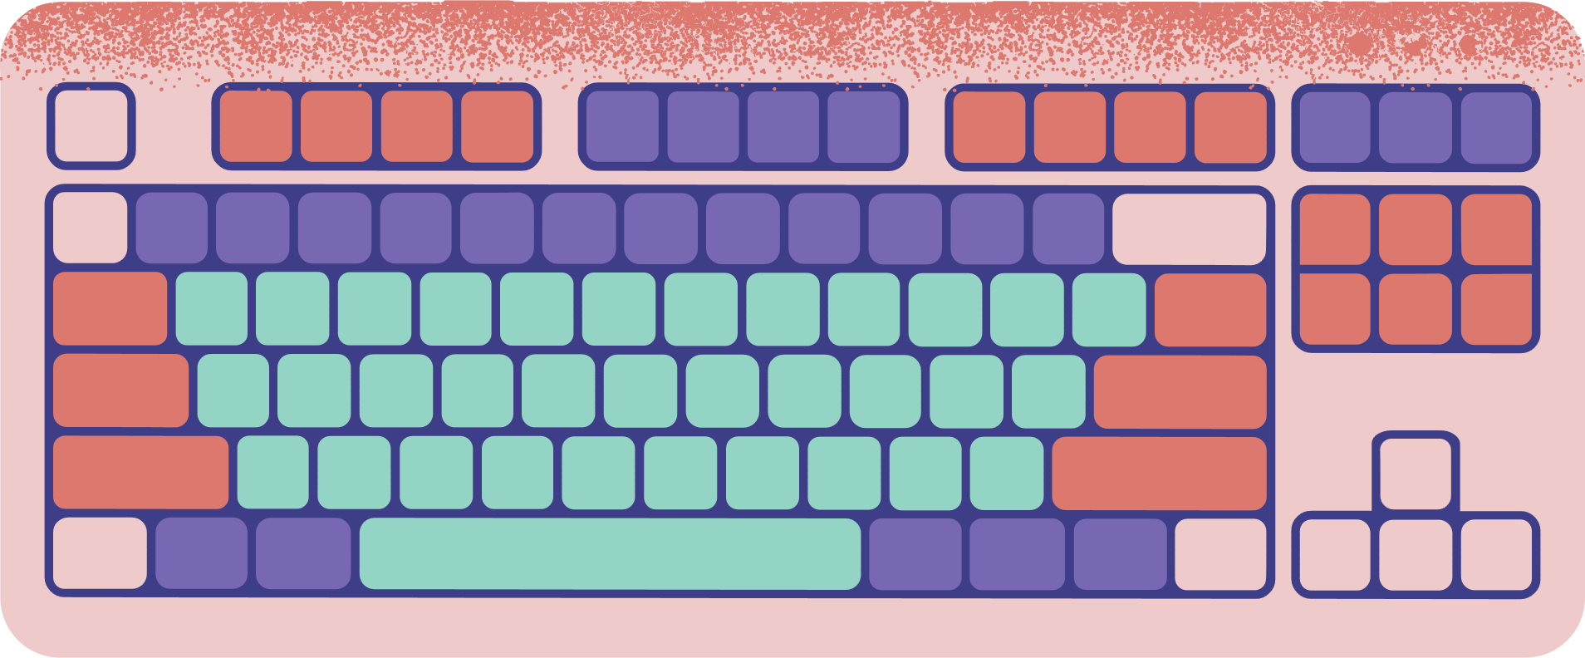










Bài 10: Bảo vệ thông tin khi dùng máy tính (tiết 2)
Notes:
Hôm nay chúng ta tiếp học bài 10: tiết 2
Mời 1 phần đọc nội dung bài học ngày hôm nay 2. Làm gì để bảo vệ thông tin của em và gia đình

Slide 8




Bài 10: Bảo vệ thông tin khi dùng máy tính
1
Lưu trữ, trao đổi thông tin nhờ máy tính
NỘI DUNG BÀI HỌC
Bảo vệ thông tin khi giao tiếp qua máy tính
2
Notes:
- Bài học trước cô và các em đã tìm hiểu ND1: Lưu trữ, trao đổi thông tin nhờ máy tính. Hôm nay, chúng ta sẽ tìm hiểu sang ND 2: Bảo vệ thông tin khi giao tiếp qua máy tính.

Slide 9


Bài 10: Bảo vệ thông tin khi dùng máy tính (tiết 2)
Làm gì để bảo vệ thông tin của em và gia đình?
Mục tiêu:
- Giúp học sinh có ý thức bảo vệ thông tin cá nhân và gia đình khi giao tiếp qua máy tính.
- Biết được việc người xấu có thể lợi dụng những thông tin này để gây hại cho em và gia đình.
Notes:
Chúng ta cùng tìm hiểu sang HĐ 2: Làm gì để bảo vệ thông tin của em và gia đình
- Mục tiêu của Phần 2 này giúp em….→ G nêu mục tiêu phần 2
Mục tiêu:
- Giúp học sinh có ý thức bảo vệ thông tin cá nhân và gia đình khi giao tiếp qua máy tính.
- Biết được việc người xấu có thể lợi dụng những thông tin này để gây hại cho em và gia đình.
Chúng ta bắt đầu vào HĐ 2 nhé.
- Hãy đọc ND của hoạt động 2: → H đọc to

Slide 10
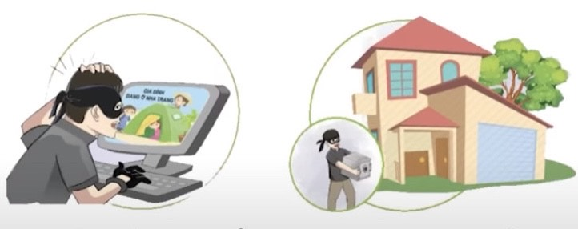
Tình huống 1:
Quan sát và cho biết kẻ xấu có thể làm gì khi biết gia đình Khoa đang đi du lịch?
Notes:
Chúng ta lần lượt tìm hiểu các tình huống xuất hiện sau đây:
→ Mời H đọc to tình huống 1

Slide 11
Tình huống 2:
Lớp em đang sử dụng máy tính để học Tiếng Anh trên Internet thì hiện lên màn hình là tin nhắn lạ yêu cầu gửi thông tin hình ảnh của gia đình em.
Em sẽ làm gì trong tình huống này?
Notes:
→ Mời H đọc to tình huống 2

Slide 12
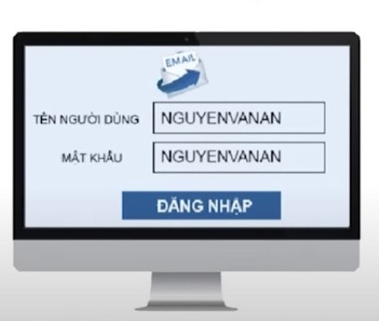
Tình huống 3:
Bạn An đặt mật khẩu mở máy tính là họ tên của An. Theo em bạn An có nên làm như vậy không?
Notes:
→ Mời H đọc to tình huống 3

Slide 13
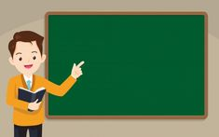
Tình huống 1:
Quan sát và cho biết kẻ xấu có thể làm gì khi biết gia đình Khoa đang đi du lịch?
Tình huống 2:
Lớp em đang sử dụng máy tính để học Tiếng Anh trên Internet thì hiện lên màn hình là tin nhắn lạ yêu cầu gửi thông tin hình ảnh của gia đình em. Em sẽ làm gì trong tình huống này?
Tình huống 3:
Bạn An đặt mật khẩu mở máy tính là họ tên của An. Theo em bạn An có nên làm như vậy không?
THẢO LUẬN NHÓM ĐÔI
2 Phút
Notes:
Với 3 tình huống trên đây, chúng ta hãy cùng thảo luận, chia sẻ theo nhóm trong thời gian 2 p. Các nhóm bắt đầu làm việc.

Slide 14

Chia sẻ trước lớp
Notes:
Cô thấy lớp mình T Luận rất tích cực và sôi nổi. Cô tin, chúng ta sẽ có những câu trả lời hay, thú vị và chính xác.

Slide 15
Tình huống 1:
Quan sát và cho biết kẻ xấu có thể làm gì khi biết gia đình Khoa đang đi du lịch?
Notes:
Bây giờ chúng ta cùng đưa ra kết quả thảo luận của tình huống 1 nhé.
Mời 1 H đọc lại tình huống 1 → H đọc to
? Theo em khi biết thông tin gđ Khoa đi du lịch thì kẻ xấu sẽ có thể làm gì → H: T lời → H khác; bổ sung
- Chúng ta cùng xem kết quả khi biết thông tin Gđ Khoa đi du lịch thì kẻ xấu sẽ làm gì qua clip sau nhé: G chiếu video trộm vào nhà lấy xe

Slide 16
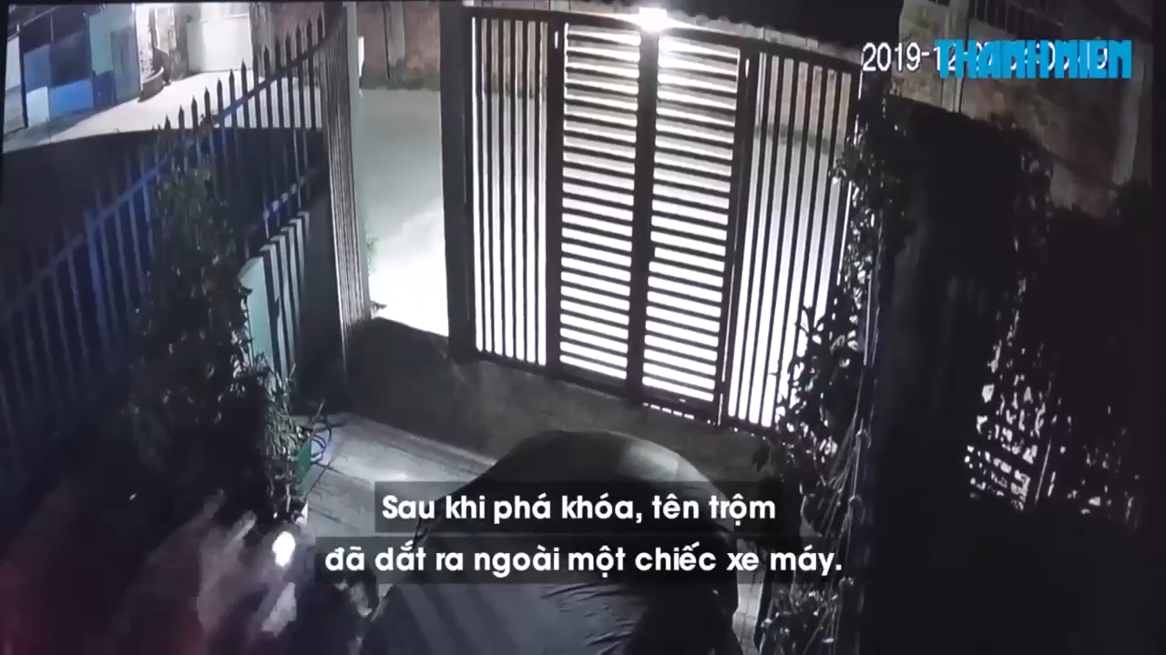
Notes:
? Cho biết: nhà bạn Khoa đã mất những gì
G chốt: Khi biết nhà Khoa đi du lịch thì kẻ trộm đã vào nhà lấy đi rất nhiều đồ có giá trị. Quả là nguy hiểm phải ko nào.
? Qua tình huống này, em đã rút được bài học gì cho bản thân và gia đình. → H: → G: (chốt) Qua t/huống này cô mong các em sẽ dặn bố mẹ và gia đình người than không nên chia sẻ thông tin cá nhân và gia đình trên mạng xã hội.

Slide 17
Chia sẻ trước lớp
Notes:
Tình huống 2, 3 thì sao nhỉ. Cô mời 1 bạn lên điều hành lớp để tiếp tục chia sẻ câu trả lời của nhóm mình nào?
Cô mời bạn H lên điều hành → H lên bảng
“Các bạn ơi → Có chúng tôi → Chúng ta cùng chia sẻ nhé → Đồng ý”
“ Chúng ta cùng đến với tình huống 2

Slide 18
Notes:
Tình huống 2, 3 thì sao nhỉ. Cô mời 1 bạn lên điều hành lớp để tiếp tục chia sẻ câu trả lời của nhóm mình nào?
Cô mời bạn H lên điều hành → H lên bảng
“Các bạn ơi → Có chúng tôi → Chúng ta cùng chia sẻ nhé → Đồng ý”
“ Chúng ta cùng đến với tình huống 2

Slide 19
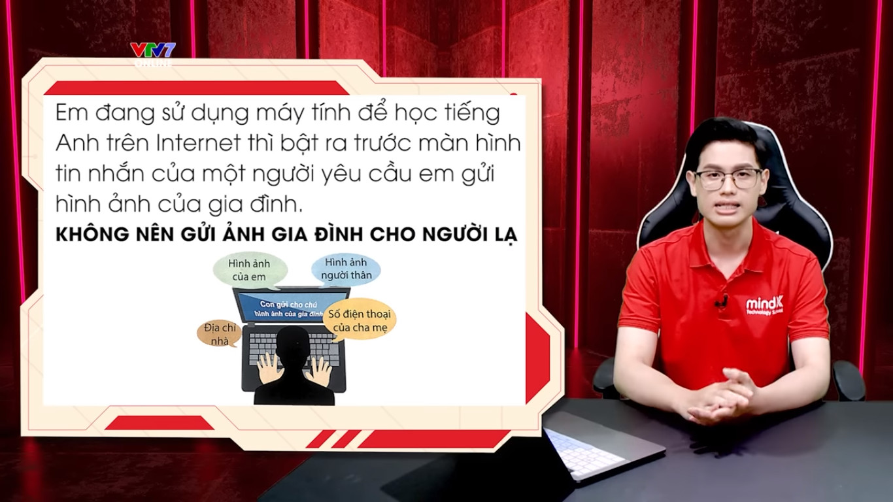
Tình huống 2:
Lớp em đang sử dụng máy tính để học Tiếng Anh trên Internet thì hiện lên màn hình là tin nhắn lạ yêu cầu gửi thông tin hình ảnh của gia đình em. Em sẽ làm gì trong tình huống này?
Notes:
Tớ mời 1 bạn nhóm tổ 2 lên chia sẻ kết quả thảo luận của nhóm mình nào?
Tổ tôi nhất trí đưa ra câu trả lời: Không gửi ảnh của gia đình cho người lạ.
? Tại sao bạn lại ko gửi cho họ → H: vì tớ ko biết tin nhắn đó là của ai, người đó là ng tốt hay kẻ xấu.
Xin ý kiến của bạn khác → H: tôi biết có trường hợp kẻ xấu đã sd hình ảnh cá nhân của người này để đe doạ và tống tiền nên tôi cũng ko đồng ý gửi ảnh của gia đình cho ng lạ.
- Tôi nhất trí với ý kiến của tổ 2. Cả lớp thưởng cho các bạn 1 tràng pháo tay nào.

Slide 20
Tình huống 3:
Bạn An đặt mật khẩu mở máy tính là họ tên của An. Theo em bạn An có nên làm như vậy không?
Notes:
Đến với tình huống3
Tớ mời 1 bạn nhóm tổ 3 lên chia sẻ kết quả thảo luận của nhóm mình nào?
- Tôi ko đặt mk mở máy tính là tên của minh
? Tại sao bạn lại nghĩ vậy → H: tôi nghĩ kẻ xấu sẽ có thể dễ dàng truy cập vào mt để đánh cắp thông tin.
-Tôi xin ý kiến của các bạn khác. → H: tôi đồng ý với ý kiến là ko đặt mk mở mt là tên
? Tôi thấy đặt mk bằng tên rất dễ nhớ , tại sao bạn ko đặt → Kẻ xấu sẽ dễ dàng đăng nhập để lấy thông tin cá nhân.
- Tôi cảm ơn bạn, như vậy các bạn đã nhất trí với câu trả lời của bạn A. Cả lớp thưởng cho các bạn 1 tràng pháo tay nào.
“Thưa cô, phần chia sẻ của chúng em đã xong. Em mời cô cho ý kiến ạ”

Slide 21
Tình huống 1:
Quan sát và cho biết kẻ xấu có thể làm gì khi biết gia đình Khoa đang đi du lịch?
Tình huống 2:
Lớp em đang sử dụng máy tính để học Tiếng Anh trên Internet thì hiện lên màn hình là tin nhắn lạ yêu cầu gửi thông tin hình ảnh của gia đình em. Em sẽ làm gì trong tình huống này?
Tình huống 3:
Bạn An đặt mật khẩu mở máy tính là họ tên của An. Theo em bạn An có nên làm như vậy không?
Notes:
G chốt: Cô khen bạn K đã rất tự tin trong phần dẫn dắt các bạn chia sẻ. Và cô thấy cả lớp hoạt động rất sôi nổi. Cô khen cả lớp mình.
Cô hoàn toàn nhất trí với câu trả lời của các em.
? Quay trở lại Video đầu tiết học: Theo em câu trả lời của em là anh ấy có nhấn vào link cung cấp thông tin cá nhân để nhận quà không? → H: theo em là Không ạ

Slide 22

Notes:
Chúng ta cùng kiểm tra xem anh ấy sẽ làm gì nhé.
G: (chốt) Anh ấy đã rất thông minh mặc dù món quà rất hấp dẫn với giá trị lớn nhưng anh nhất quyết khôg cung cấp thông tin cá nhân trên đường link nhận món quà đó. Chúng ta cùng học tập anh nhé.

Slide 23

Bảo vệ thông tin cá nhân và gia đình:
Notes:
Chúng ta vừa đi vào giải quyết các tình huống và xem clip tình huống của anh sinh viên.
? Vậy các em đã rút ra được bài học gì để bảo vệ thông tin cá nhân và gia đình. Chúng ta cần làm gì? → 3 H trả lời 3 ý trong ghi nhớ → H; nhận xét câu trả lời của 3 bạn ( G chưa chiếu nội dung ghi nhớ khi HS đang trả lời)

Slide 24
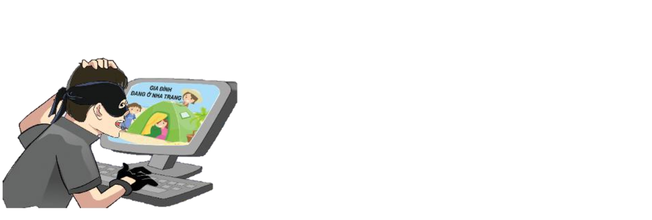
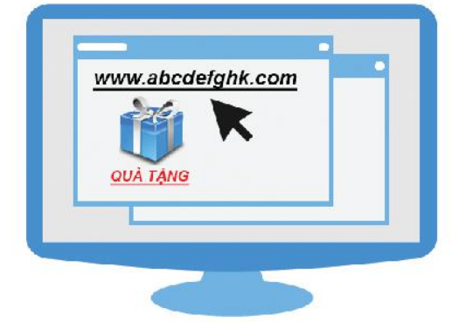
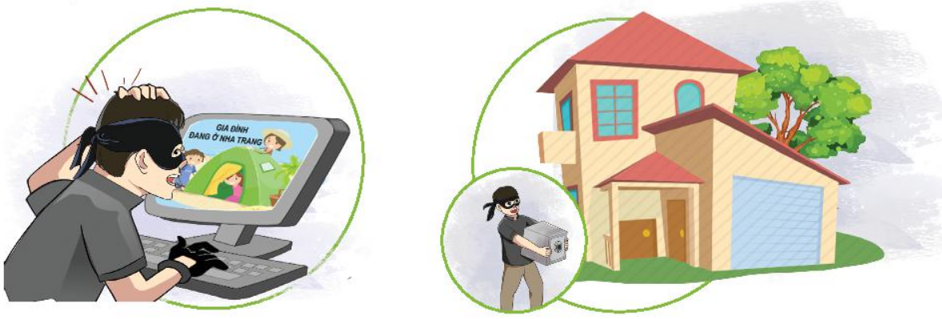



Ghi nhớ
S/48
Bảo vệ thông tin cá nhân và gia đình:
- Không cung cấp tên và địa chỉ cho người lạ.
- Không gửi và nhận tệp từ người không quen biết.
- Bảo vệ mật khẩu khi dùng máy tính.
Notes:
-G (chốt): Cô cũng đồng ý với ý kiến của các em. Đây cũng chính là nội dung phần ghi nhớ trong SGK/48 → Mời 1 H đọc phần ghi nhớ
- Sau khi H đọc trong SGK xong thì G mới chiếu Ghi nhớ lên màn hình → Cả lớp đọc đồng thanh.

Slide 25

Ghi nhớ
Bảo vệ thông tin cá nhân và gia đình:
Notes:
Các em ạ! Thông tin cá nhân và gia đình có thể được lưu trong máy tính. Tuy nhiên, thông tin của cá nhân và gia đình mang tính chất riêng tư nên chungs ta chú ý khi giao tiép qua máy tính chúng ta không nên tuỳ tiện trao đổi thông tin cho người lạ. Vì thông tin này sẽ được gửi xấu lợi dụng để gây hại cho em và gia đình. Kẻ xấu có thể trộm đồ, dụ giỗ em tham gia các trò chơi trực tuyến; bắt cóc tống tiền gia đình em,…..Chính vì vậy, chúng ta phải có ý thức bảo vệ thông tin cá nhân và gia đình nhé.
? Ai có thể nhắc lại những điều cần ghi nhớ Để bảo vệ thông tin cá nhân và gia đình khi giao tiếp trên máy tính.

Slide 26
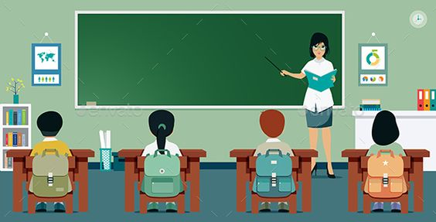
LUYỆN TẬP
S/49
Notes:
Để các em có thêm kĩ năng xử lý nhanh các tình huống cô trò mình cùng đến với phần Luyện tập nhé.
! Mở S/49 đọc thầm và làm bằng bút chì vào Sách. Sau đó sd thẻ Plicks để đưa ra câu trả lời của em.

Slide 27



Em hãy ghép mỗi mục ở cột A với một mục thích hợp ở cột B
A
B
1. Không tuỳ tiện cung cấp thông tin cá nhân.
a. Giúp em có kĩ năng tự bảo vệ mình trên Internet.
2. Tìm hiểu cách sử dụng Internet hợp lý.
b. để người khác không thể tự ý sử dụng thông tin trong máy tính
3. Đặt mật khẩu cho máy tính.
c. Vì người xấu có thể lợi dụng thông tin cá nhân gây hại cho em và gia đình.
Notes:
- Gọi H đọc kết quả nối của mình. → H khác nhận xét bài bạn
- G Chiếu kết quả đúng trên màn hình

Slide 28
Em hãy ghép mỗi mục ở cột A với một mục thích hợp ở cột B
A
B
1. Không tuỳ tiện cung cấp thông tin cá nhân.
a. Giúp em có kĩ năng tự bảo vệ mình trên Internet.
2. Tìm hiểu cách sử dụng Internet hợp lý.
b. để người khác không thể tự ý sử dụng thông tin trong máy tính
3. Đặt mật khẩu cho máy tính.
c. Vì người xấu có thể lợi dụng thông tin cá nhân gây hại cho em và gia đình.
Notes:
- G chốt
- Qua BT này giúp em ghi nhớ điều gì?
→ H: - Giúp em có kĩ năng tự bảo vệ mình trên Internet
- Biết được tác hại khi mình để lộ thông tin cá nhân và gia đình vào tay kẻ xấu.

Slide 29
BÀI TẬP
Notes:
Để kiểm tra chúng ta đã nắm chắc kiến thức bài học ngày hôm nay chưa, chúng ta hãy cùng chuyển sang Bài tập nhé.
Chúng ta sẽ tham gia trả lời BT bằng cách giơ thẻ Plicker lên để trả lời. Chú ý cách giơ thẻ để cô có thể ghi lại hết được câu trả lời của các em nhé.

Slide 30




Sử dụng thẻ Plickers để trả lời câu hỏi.
Notes:
Chúng ta hãy bắt đầu vào làm bài tập nhé. Với mỗi câu hỏi sẽ có thời gian suy nghĩ 5s. Khi nào có tín hiệu trả lời thì chúng ta sẽ giơ thẻ của mình lên nhé.

Slide 31
GAME
Mảnh ghép bí mật
Notes:
Cô thấy các em đã rất ghi nhớ nội dung bài học ngày hôm nay. Cô sẽ thưởng cho chúng ta 1 trò chơi:

Slide 32

LUẬT CHƠI
Trên màn hình là các mảnh màu ghép lại với nhau. Ẩn sau mỗi mảnh ghép màu đó là 1 bí mật. Nhiệm vụ của các em là chọn 1 mảnh ghép bất kỳ và trả lời. Nếu bạn nào trả lời đúng sẽ nhận được phần quà của cô giáo.
Notes:
H đọc luật chơi:

Slide 33
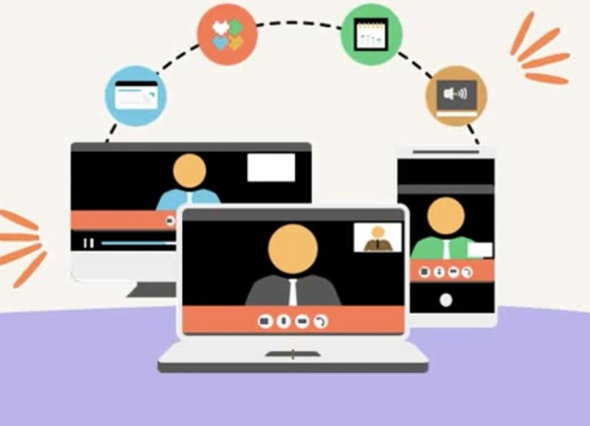
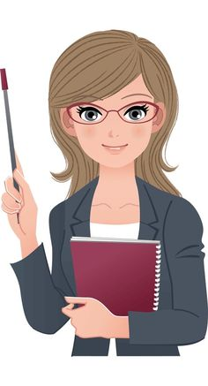
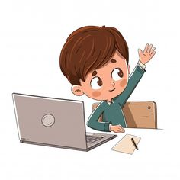
TRÒ CHƠI: “MẢNH GHÉP BÍ MẬT”
1
2
4
3
Bảo vệ thông tin khi sử dụng máy tính

Slide 34

Câu hỏi 1:
Em hãy kể ví dụ về hậu quả của việc lộ thông tin cá nhân trên Internet mà em biết?

Slide 35
Câu hỏi 2:
Em sẽ làm gì để bảo vệ thông tin của mình trên máy tính?
Notes:
H: bảo vệ mật khẩu máy tính của mình. Không để lộ cho ng lạ biết.

Slide 36
Câu hỏi 3:
Em sẽ nói với bố mẹ, người thân cần lưu ý gì khi trao đổi thông tin cá nhân cho người lạ qua máy tính?
Notes:
H: Không được cung cấp thông tin cá nhân: tên, địa chỉ, sdt,….của mình cho người lạ.

Slide 37
Câu hỏi 4:
Khi tham gia các sân chơi trí tuệ có sử dụng tài khoản và mật khẩu. Bạn cần làm gì để bảo vệ tài khoản của mình?
Notes:
H: Tuyệt đối giữ bí mật mật khẩu của mình. Đăng xuất tài khoản khi không sử dụng.

Slide 38




L
L
LOVE
G
PIRCE
L
S
T
H
L
Notes:
Qua trò chơi vừa rối, cô thấy các em hoạt động rất tích cực. Đặc biệt là rất nắm chắc kt bài học.
! Ai nhăc lại giúp cô hôm nay chúng ta học bài gì → H: Bài 10:….(tiết 2)
! Bài học giúp em ghi nhớ điều gì? → H: Người xấu có thể sử dụng thông tin cá nhân của em và gia đình để làm việc xấu. Không cung cấp tên, địa chỉ cho người lạ, không gửi và nhận tệp từ người không quen biết, bảo vệ mật khẩu khi dung máy tính.
G: Chốt “ Chúng ta hãy cùng chia sẻ kiến thức hữu ích này đến gia đình và người thân để bảo vệ gia đình nhé.
Bài học đến đây là kết thúc. Cảm ơn các thầy cô giáo đã đến dự tiết học ngày hôm nay.

Slide 39


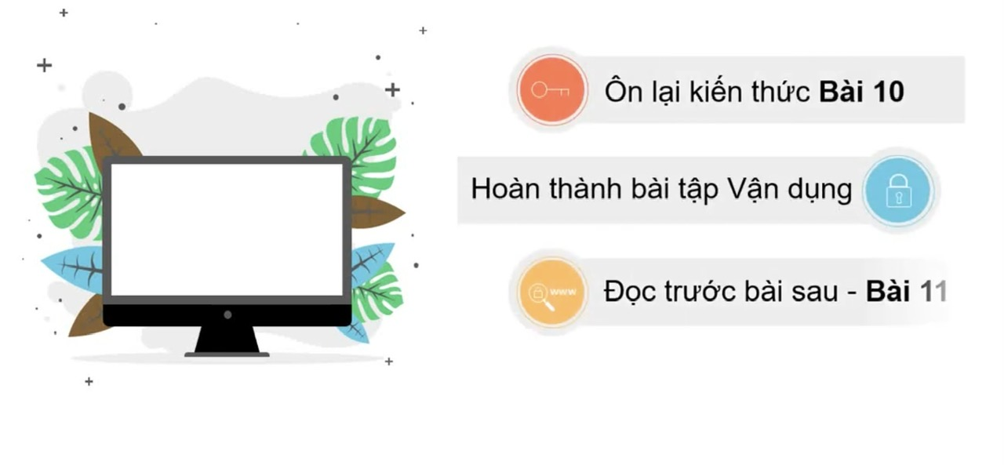

Hướng dẫn về nhà

